Slide 1
Государственное бюджетное общеобразовательное учреждение средняя общеобразовательная школа №571 с углубленным изучением английского языка
Невского района Санкт-Петербурга
ПРЕДМЕТ: ИНФОРМАТИКА И ИКТ
Методическая разработка
ТЕМА: "Электронные таблицы Excel.
Работа с числами и текстом"
9 класс
Учитель Информатики и ИКТ высшей категории
Лушпа Л.Р.

Slide 2
Цель урока:
Закрепить у учащихся навыки:
Освоить способы визуализации числовых данных.
Научиться моделировать и строить задачи в среде MS Excel.
Составлять алгоритм решения задачи в среде MS Excel.
Научить строить диаграммы.
Задачи урока:
Образовательные:
Практическое применение изученного материала.
Закрепление знания общих принципов работы табличного процессора MS EXCEL и умения составить таблицу для решения конкретной задачи.
Приобретение навыков в составлении таблиц разного типа, особенно имеющих практическую направленность.
Создать таблицу и соответственно оформить.
Формирование представления о вычислениях в электронных таблицах как важной, полезной и широко применяемой на практике структуре.

Slide 3
Развивающие:
Развитие навыков индивидуальной практической работы.
Развитие умений применять знания для решения задач различного рода с помощью электронных таблиц.
Развивать умение грамотно и быстро пользоваться компьютером;
Воспитательные:
Воспитание творческого подхода к работе, желания экспериментировать.
Развитие познавательного интереса, воспитание информационной культуры.
Профессиональная ориентация и подготовка к дальнейшему самообразованию к будущей трудовой деятельности.

Slide 4
Тип урока: комбинированный.
Программное и техническое обеспечение урока: мультимедийный проектор; ПК, программа MS EXCEL.
План урока:
Организационный момент.
Актуализация опорных знаний.
Объяснение практической работы
Практическая работа за компьютером.
Проверка домашнего задание / Тестирование по теме
Обобщение, осмысление и систематизация знаний.
Подведение итогов.
Домашнего задания.
Тема объясняется с помощью презентации Power Point.

Slide 5
ТАБЛИЧНЫЙ ПРОЦЕССОР MICROSOFT EXCEL
Лекция 1

Slide 6
ВОПРОСЫ НА УСВОЕНИЕ МАТЕРИАЛА:
Назначение и функциональные возможности табличного процессора.
Определение электронной таблицы.
Способы запуска EXCEL.
Основные элементы окна EXCEL.
Определение активной ячейки, активизация ячейки.
Поле имени ячейки, назначение и расположение в таблице.
Строка формул, назначение и расположение в таблице.
Имя ячейки, строки, столбца, блока ячеек.
Относительные и абсолютные адреса.
Лист, ярлык листа и книга EXCEL.
Ввод данных (чисел, текста, формул) в электронную таблицу.
Элементы таблицы и работа с элементами таблицы.
Функция АВТОЗАПОЛНЕНИЯ.
Назначение кнопки «Объединить и поместить в центре».
Форматирование чисел.
Содержимое ячейки в виде ##### (решётка) и способ устранения.
Добавление примечаний.
Ориентация текста в ячейке.

Slide 7
Назначение и функциональные возможности табличного процессора
Табличный процессор EXCEL впервые разработан в 1987 году фирмой Microsoft.
Табличный процессор – это программа, обеспечивающая создание и автома-тическую обработку электронной таблицы.
Электронная таблица – это автоматизированный эквивалент обычной табли-цы, в ячейках которой находятся либо данные (числа, тексты, даты, формулы и т.д.), либо результаты вычислений по формулам.
Табличные процессоры обеспечивают:
создание, редактирование, оформление и печать табличных документов;
проведение различных вычислений в табличных документах с использованием мощного аппарата функций и формул;
создание многотабличных документов, объединенных формулами;
построение диаграмм, графиков, линий тренда, их модификация и решение экономических задач графическими методами;
сортировка данных в таблицах, фильтрация и выборка данных по критериям;
создание итоговых и сводных таблиц;

Slide 8
решение задач типа «что если» путем подбора параметров (решение уравне-ний с одним неизвестным);
решение задач оптимизации;
статистический анализ данных;
автоматизация задач: запись макрокоманд (макросов); использование встро-енного языка программирования VBA;
внедрение и связывание данных (поддержка механизма OLE);
использование для построения табличных документов данных из баз данных распространенных типов: Access, dBASE, FoxPro, Paradox, SQL Server.
Способы запуска Excel
Для запуска Excel достаточно щелкнуть мышью по одному из указанных ниже объектов Windows:
Пуск | Программы | Microsoft Excel;
Пуск | Документы | Документ Excel (если он есть в списке);
Пуск | Выполнить…| Обзор | C:\Program Files\Microsoft Office\Office\Excel.exe;
Проводник (C:\Program Files\Microsoft Office\Office\Excel.exe);
Ярлык Excel на рабочем столе (если он есть);
Ярлык Excel на панели быстрого запуска (если он есть);
Ярлык Excel на панели MS Office (если панель находится на рабочем столе);
Документ Excel (или его ярлык) на рабочем столе или в любой папке.

Slide 9
ОКНО ТАБЛИЧНОГО ПРОЦЕССОРА EXCEL
После запуска программы на экране дисплея появляется рабочее окно EXCEL, которое содержит стандартную строку заголовка, строку меню, панели инстру-ментов, рабочее поле, строку состояния и линейки прокрутки:
Активная ячейка – это ячейка, которая в данный момент доступна пользовате-лю для записи, чтения и редактирования данных.
Для того, чтобы активизировать ячейку, надо щёлкнуть на ней мышью. Актив-ная ячейка обведена курсорной рамкой, называемой табличным курсором.
Поле имени отображает имя активной ячейки или диапазона ячеек.
Строка формул предназначена для ввода, отображения и редактирования фор-мул и исходных данных в активной ячейке.

Slide 10
В строке формул находится 3 кнопки:
– кнопка отмены ввода или изменений (аналогична клавише <Esc>)
– кнопка ввода (аналогична клавише <Enter>)
(Мастер функций) – кнопка редактирования формулы (аналогична клавише равно =)
РАБОЧЕЕ ПОЛЕ EXCEL
Рабочая область электронной таблицы называется Рабочим полем Excel.
Электронная таблица, как и любая прямоугольная таблица, состоит из строк и столбцов. Количество строк и столбцов определяется возможностями табличного процессора и компьютера.
Каждая строка и столбец имеет своё имя.
Имя строки – это её номер в таблице. Строки пронумерованы цифрами: 1, 2,..
Имя столбца – это прописные буквы латинского алфавита: A, B, …Z, AA, AB,…, AZ…
Пересечение строки и столбца образует ячейку, имеющую своё имя, называемое адре-сом ячейки.
Адрес ячейки или ссылка – это местоположение ячейки в таблице. Определяется име-нем (буква) столбца и именем (цифра) строки, на пересечении которых находится ячейка.
Ссылка однозначно определяет ячейку или группу ячеек листа, а также упрощает поиск значений или данных, используемых в формуле. С помощью ссылок можно использовать в формуле данные, находящиеся в различных местах листа, а также использовать значение одной и той же ячейки в нескольких формулах.

Slide 11
Вместо набора адреса ячейки на клавиатуре, можно указать её адрес щелчком мыши по нужной ячейке в таблице.
По умолчанию, в Excel используются ссылки в стиле A1, в которых столбцы обозначаются буквами от A до IV (всего 256 столбцов), а строки числами от 1 до 65536:
Можно воспользоваться стилем, в котором и столбцы, и строки листа прону-мерованы. Этот стиль, называемый R1C1, наиболее полезен при вычислении позиции строки и столбца в макросах, а также при отображении относительных ссылок. В стиле R1C1, после буквы R (row – строка) указывается номер строки ячейки, после буквы C (column – столбец) – номер столбца.
Например: R2C2 – ссылка на ячейку, расположенную во второй строке и во втором столбце (В2).
Ячейка или группа ячеек | Ссылка
Ячейка на пересечении столбца A и 10-й строки | A10
Диапазон ячеек столбца A с 10-й строки по 20-ю | A10:A20
Диапазон ячеек в 15-й строке со столбца B по столбец E | B15:E15
Все ячейки в 5-й строке | 5:5

Slide 12
В Excel различают относительные и абсолютные адреса ячеек.
Относительный адрес ячейки – это изменяющийся при копировании или при перемещении адрес ячейки, содержащей исходную формулу.
Абсолютный адрес ячейки – это не изменяющийся при копировании или при перемещении адрес ячейки, содержащей исходную формулу.
Для указания абсолютной адресации, в адрес ячейки вводится символ - $ (дол-лар). Для этого, после ввода адреса ячейки, надо нажать клавишу <F4>.
Например: $B$5 - это полная абсолютная ссылка или
$C9 или D$12 – это частичная абсолютная ссылка
Блок ячеек – это группа смежных, т.е. расположенных рядом, ячеек.
Адрес блока задаётся указанием адреса первой и последней его ячеек, между ко-торыми ставится разделительный символ – «:» (двоеточие).
Например: D5:L5; C3:C15; D4:K12
Заполнить ячейки можно чем угодно: текстом, численными значениями, фор-мулами и даже графикой.
Excel располагает большим количеством шаблонов различных документов, что позволяет изготавливать в этом редакторе практически любые документы.
Объем информации, которую можно внести в ячейки рабочего поля Excel, не

Slide 13
ограничен видимой площадью ячейки, т.к. столбцы и строки обладают способно-стью растягиваться по мере ввода текста.
Например, текст в ячейке А1 визуально занимает ячейки: А1, В1, С1, D1, Е1:
Одно из главных достоинств Excel – умение работать с формулами. Если от-дельные ячейки с цифрами связать с помощью математических формул, то при изменении значения одной ключевой ячейки автоматически пересчитываются цифры и во всех, связанных с ней.
Excel может строить графики и диаграммы и работать с географическими кар-тами.
Все эти различные виды документов, могут располагаться на отдельных листах Excel.
Каждый рабочий лист имеет свой ярлык, на котором написано название листа.
Ярлык листа расположен слева от горизонтальной полосы прокрутки.

Slide 14
Для выбора нужного листа, надо щёлкнуть мышью по ярлыку с его именем или вос-пользоваться одной из 4-х кнопок, находящихся слева от ярлыка 1-ого листа:
– - в начало книги
– - на предыдущий лист
– - на следующий лист
– - в конец книги.
Один или несколько листов составляют рабочую книгу Excel. Первым листом может быть таблица, вторым – составленная на ее основе диаграмма и т. д.
Механизм связей Excel безотказно работает не только в пределах листа, но и целой кни-ги. Можно ссылаться на ячейки, находящиеся на других листах книги или в другой книге, или на данные другого приложения. Ссылки на ячейки других книг называются внешними ссылками. Ссылки на данные других приложений называются удаленными ссылками.
Изменения, внесенные в один из листов, приведут к автоматическому изменению зна-чений (в том числе, диаграммы) в других листах-таблицах.
Рабочая книга Excel хранится в одном файле с расширением .xls
Листы в рабочую книгу можно добавлять, удалять, перемещать и переименовывать.
Примечание: По умолчанию, рабочая книга EXCEL содержит 3 листа. Количество лис-
тов книги определяется пользователем.

Slide 15
КАК ВВЕСТИ И ОТРЕДАКТИРОВАТЬ ДАННЫЕ?
В активную ячейку можно вводить любые данные с клавиатуры.
Для ввода чисел используются символы: 1, 2, 3, 4, 5, 6, 7, 8, 9, 0, +, -, /, E, e.
Причём, целая часть числа отделяется от дробной – запятой.
Например: -2,34 или 5,67е-04
Ввод формулы в ячейку надо начинать со знака = (равно).
Текст надо вводить аналогично вводу текста в обычном редакторе.
Ввод данных в ячейку надо заканчивать нажатием либо клавиши
<Enter>, либо клавишей <Tab>, либо клавишами «Управление курсором».
Рассмотрим эти операции на конкретных примерах.
Для этого, в первую ячейку Al внесем цифру 1.
Допустим, надо, чтобы число в каждой последующей строке этого столбца было в два раза больше предыдущего. Выделив щелчком вторую ячейку этого столбца с номером A2, установим курсор в строку формул. В строке формул впи-шем формулу, устанавливающую зависимость ячейки A2 от ячейки A1: =A1*2
Примечание: Набираемый текст будет отображаться и в активной ячейке, и в строке
формул.

Slide 16
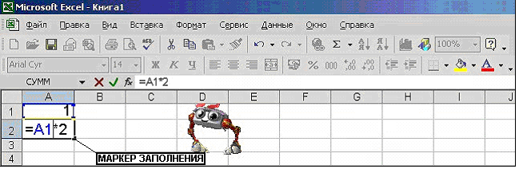
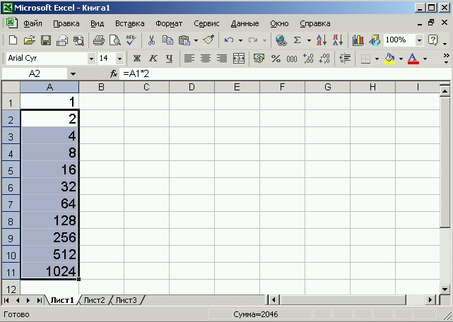
После нажатия клавиши <Enter> в ячейке А2 этого столбца появится число 2. Выделив ячейку A2 и зацепив мышкой маркер заполнения (квадратик в правом нижнем углу ячейки) при нажатой левой кнопке мыши, потянем ее вниз по столб-цу, до ячейки с нужным номером, например с номером А11. Отпустив кнопку мыши, всем выделенным ячейкам присвоится формула первоначальной ячейки с поправкой: в формуле для каждой новой ячейки в столбце будет фигурировать именно её ячейка-предшественница, а не первоначальная ячейка А1.
Получился ряд из 11ячеек, в каждой из которых вписано число, вдвое большее числа в предыдущей ячейке. Эта операция называется – Автозаполнением.

Slide 17
Для того, чтобы вычислить сумму нескольких ячеек в пределах одного столб-ца, установим курсор на пустой ячейке под нужным столбцом, например в ячейке В9. Щелкнем по кнопке (Автосумма) на Панели инструментов. В ячейке В9 появится формула с диапазоном ячеек, значение которых требуется суммировать (в нашем случае В6:В8):
Если в дальнейшем потребуется изменить данные в ячейках В6:В8, то Excel автоматически пересчитает числа по заданной формуле и самостоятельно изме-нит итоговую сумму.
Для того, чтобы вычислить сумму в остальных столбцах, надо выделить курсо-ром ячейку с суммой (в нашем случае В9), «зацепить» маркер заполнения и про-тянуть его через ячейки С9 и D9.

Slide 18
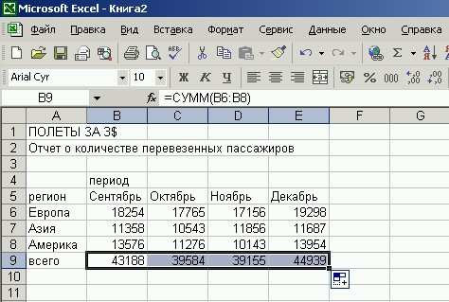
Excel скопирует формулу в отмеченные ячейки, соотнесет ее с числами того или иного столбца, автоматически изменяя адреса, проведет вычисление и выдаст готовый результат:
В том, что адреса изменятся, можно убедиться, если выделить курсором ячейку С9. После того, как в ней возникнет сумма, в строке формул появится запись:
=СУММ(С6:С8)
При помощи функции Автозаполнения, можно быстро ввести практически любые систематизированные данные, например название дней недели, числа месяца, прогрессии и т. п.
Для редактирования текста, например, названия таблицы «Отчет о количестве перевезенных пассажиров», надо щелкнуть два раза кнопкой мыши по ячейке, в которую помещен текст (в нашем случае А2, несмотря на то, что визуально назва-ние располагается в четырех ячейках сразу: от А2 до D2).

Slide 19
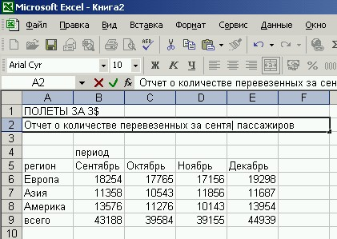
В ячейке A2 появится текстовый курсор и можно изменить текст как в обыч-ном текстовом редакторе. После внесения изменений, надо нажать клавишу <Enter>:
РАБОТА С ЭЛЕМЕНТАМИ ТАБЛИЦЫ
Под элементами таблицы подразумеваются: ячейки, строки, столбцы или вся таблица.
Под работой с элементами таблицы понимается:
выделение ячейки, строки, столбца, диапазона ячеек или всей таблицы
вставка и удаление ячеек, строк и столбцов
изменение ширины строки или столбца
обрамление и фон ячеек
копирование и перемещение ячеек и содержимого ячеек .

Slide 20
Способы выделения ячеек, диапазонов, строк и столбцов
Чтобы выделить | Сделайте следующее
Отдельную ячейку | <Click> по ячейке
Диапазон ячеек | Протащите указатель мыши от первой ячейки диапазона к последней
Все ячейки листа | Нажмите кнопку в таблице <Выделить все> (кнопка находится на пересечении строк заголовков)
Несмежные ячейки или диапазоны ячеек | Выделите первую ячейку или первый диапазон ячеек, затем, удерживая нажатой клавишу <Ctrl>, выделите остальные ячейки или диапазоны
Большой диапазон ячеек | <Click> по первой ячейке, затем, удерживая на-жатой клавишу <Shift>, надо щёлкнуть по пос-ледней ячейке диапазона

Slide 21
Чтобы выделить | Сделайте следующее
Всю строку | <Click> по заголовку строки
Весь столбец | <Click> по заголовку столбца
Смежные строки или столбцы | Протащите указатель мыши по заголовкам строк или столбцов, при нажатой левой клавише. Иначе, выделите первую строку или первый стол-бец, затем, удерживая нажатой клавишу <Shift>, выделите последнюю строку или последний стол-бец
Несмежные строки или столбцы | Выделите первую строку или первый столбец, за-тем, удерживая нажатой клавишу <Ctrl>, выделите остальные строки или столбцы
Большее или меньшее количество ячеек по сравнению с текущим диапазоном | Удерживая нажатой клавишу <Shift>, щёлкните по последней ячейке, которую необходимо вклю-чить во вновь выделяемый диапазон. Прямоугольная область между текущей ячейкой и указанной ячейкой образует новый диапазон

Slide 22
ФОРМАТИРОВАНИЕ ДАННЫХ
Для того чтобы введенная информация обрабатывалась корректно, необходимо присвоить ячейке (а чаще целому столбцу или строке) определенный формат:
Общий – эти ячейки могут содержать текстовую и цифровую информацию;
Числовой – для цифровой информации и символов-разделителей;
Денежный – для отображения денежных величин в заранее заданной валюте;
Финансовый –для отображения денежных величин с выравниванием по разде-
лителю и дробной части;
Дата (Время) – для отображения даты и времени в выбранном формате;
Процентный – для вывода чисел, предварительно умноженных на 100, с символом процента;
Дробный – для вывода дробных чисел;
Экспоненциальный – для вывода чисел в экспоненциальной (нормальной) форме, например: - 1, 65е+44;
Текстовый – последовательность букв, цифр, специальных символов;
Дополнительный – нестандартные дополнительные форматы, например: списка адресов для ввода почтовых индексов, номеров телефонов, табельных номеров и т.д.;
Все форматы – показывает все имеющиеся в Excel форматы.

Slide 23
Операцию форматирования можно выполнить с помощью Контекстного меню ячейки или выделенного фрагмента таблицы, используя меню «Формат ячеек»:
При помощи форматирования можно изменить начертание и размер шрифта, выровнять границы текста, использовать цветовое оформление текста и фона и т.д. аналогично тому, как это делается в Word.
Все эти операции выполняются с использованием вкладок «Шрифт» и «Вид» диалогового окна меню «Формат ячеек».
Кроме того, если надо, чтобы данные имели вид настоящей таблицы, можно использовать границы для визуального разделения ячеек – вкладка «Граница».

Slide 24
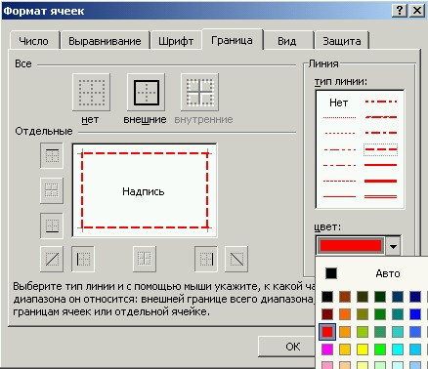
Все эти операции также можно выполнить с помощью команды оконного меню Формат/Ячейки. Внешний вид диалогового окна меню «Формат ячеек»:
Дополнительные приемы использования заголовков столбцов и строк:
- для вызова контекстного меню - щелкните заголовок правой кнопкой мыши;
- для увеличения или уменьшения высоты строки или ширины столбца – пере-тащите нижнюю или правую границу заголовка соответственно.

Slide 25
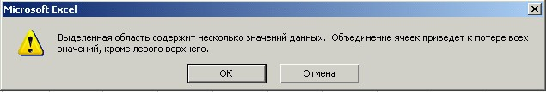
ВЫРАВНИВАНИЕ ТЕКСТА
Вернёмся к нашему примеру.
Как выровнять заголовок таблицы ПОЛЁТЫ ЗА 3$ относительно самой табли-цы? Кнопки выравнивания по краям, ширине или центру на панели инструмен-тов не помогут. Т.к. заголовок вписан в одну ячейку А1 и выравниваться он будет в пределах этой ячейки. В нашем случае необходимо, чтобы программа вы-ровняла заголовок на интервале от ячейки А1 до ячейки Е1 (именно в этих пяти столбцах располагается таблица).
Для выравнивания заголовка относительно таблицы на панели инструментов Microsoft Excel есть специальная кнопка. Но прежде, чем нажать на нее, необхо-димо выделить ячейки, в пределах которых необходимо осуществить выравнива-ние. В нашем случае это ячейки А1, Bl, C1, Dl, El и, соответственно, ячейки А2, В2, С2, D2, Е2, если надо выровнять и второй заголовок тоже.
Выделять эти пять столбцов сразу в двух строках нельзя, иначе после попытки форматирования программа выдаст надпись с описанием ошибки, как показано на рисунке:
Если нажать <ОК>, то после операции сохранится только верхняя строка, дру-гими словами, только надпись, помещенная в ячейке А1. Поэтому, придется вы-равнивать заголовки по очереди.

Slide 26
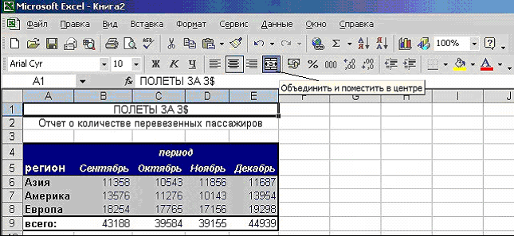
Выделим ячейки от А1 до Е1 и нажмём кнопку «Объединить и поместить в центре» на панели инструментов. Выполним те же операции со вторым заголов-ком и таблица приобретет вид, как на рисунке:
Иногда, при вычислении, автозаполнении, копировании чисел или формул в ячейках появляется ##### (решётка). Это не означает, что все данные потеряны, просто программа не может их отобразить, потому что столбцы слишком узки для данного формата. Следовательно, надо их расширить, т.е. раздвинуть границы столбца таким образом, чтобы вместились все данные.

Slide 27
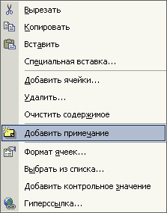
ДОБАВЛЕНИЕ ПРИМЕЧАНИЙ
При помощи этой функции можно сделать для себя любую пометку, причем таким образом, что в таблице ее видно не будет. Допустим, какой-то из месяцев надо отметить особо (например, чтобы не забыть что-нибудь важное). Вписывать примечание в ячейку нельзя. Во-первых, это нарушит таблицу. Во-вторых, все данные в таблице связаны формулой.
Для того, чтобы добавить примечание, надо выделить левой кнопкой мыши нужную ячейку, а правой вызвать Контекстное меню и в нём выбрать пункт «Добавить примечание»:
Рядом с выделенной ячейкой появится небольшое окошко, в котором можно работать как в обычном текстовом редакторе, т.е. набрать требуемый текст.

Slide 28
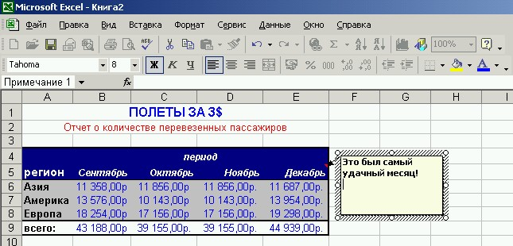
Например:
После того, как весь текст будет набран, надо щелкнуть курсором в любом мес-те рабочего поля Microsoft Excel (нажимать клавишу <Enter> для ввода данных бесполезно, потому что в этом случае программа воспримет ее как абзацный отступ), и сообщение исчезнет, а в левом верхнем углу выделенной ячейки поя-вится маленький красный треугольник.
Для того, чтобы просмотреть примечание, достаточно навести курсор на эту ячейку и возникнет окошечко с примечанием.
Если надо изменить или удалить примечание, наведите курсор на помеченную ячейку, правой кнопкой мыши вызовите Контекстное меню и выберите необхо-димый пункт.
Если надо, чтобы примечание всегда было видно всегда, выберите в Контекст-ном меню команду «Отобразить примечание».

Slide 29
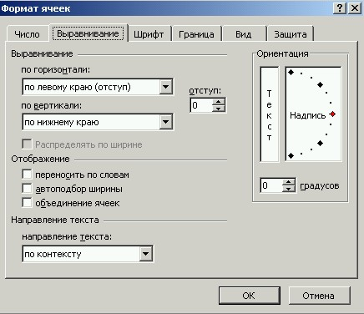
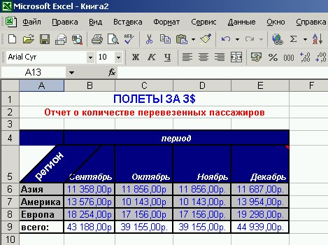
ОРИЕНТАЦИЯ ТЕКСТА
Если надо, чтобы текст в какой-то одной или во всех ячейках располагался под углом, надо выделить нужную ячейку, например А5, и выбрать вкладку «Выравнивание»в меню «Формат ячеек»:
В правой части диалогового окна «Ориентация» можно выбрать любой угол, под ко-торым надо поместить текст. Для этого, надо передвигать красный квадратик «Надписи» в окошке с образцом или прощёлкивать мышью «градусы» под ним.
Например, выберем угол в 45° и подтвердим выбор:

Slide 30
СОХРАНЕНИЕ КНИГИ EXCEL
Для того, чтобы сохранить выполненную работу в Excel, надо так же как в Microsoft Word воспользоваться либо командой «Файл/Сохранить» (или «Файл/Сохранить как»), либо кнопкой «Сохранить» на панели инструментов.

Slide 31
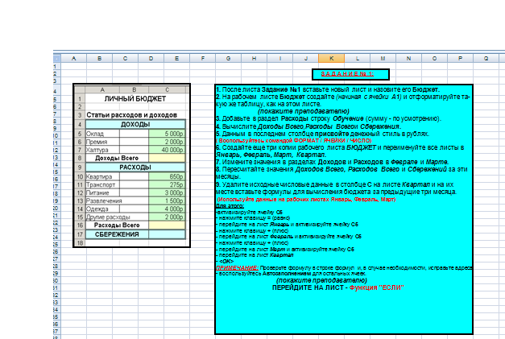
Задание

